Slide 1
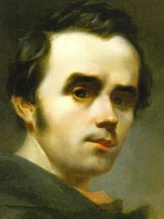

Slide 2
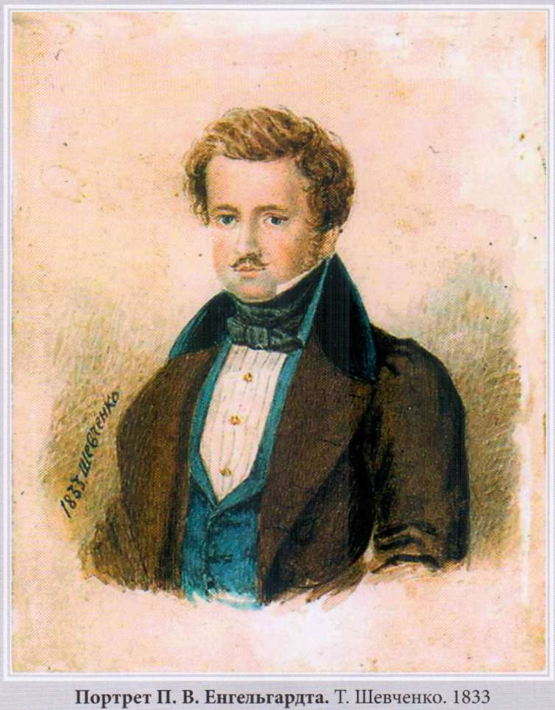

Slide 3
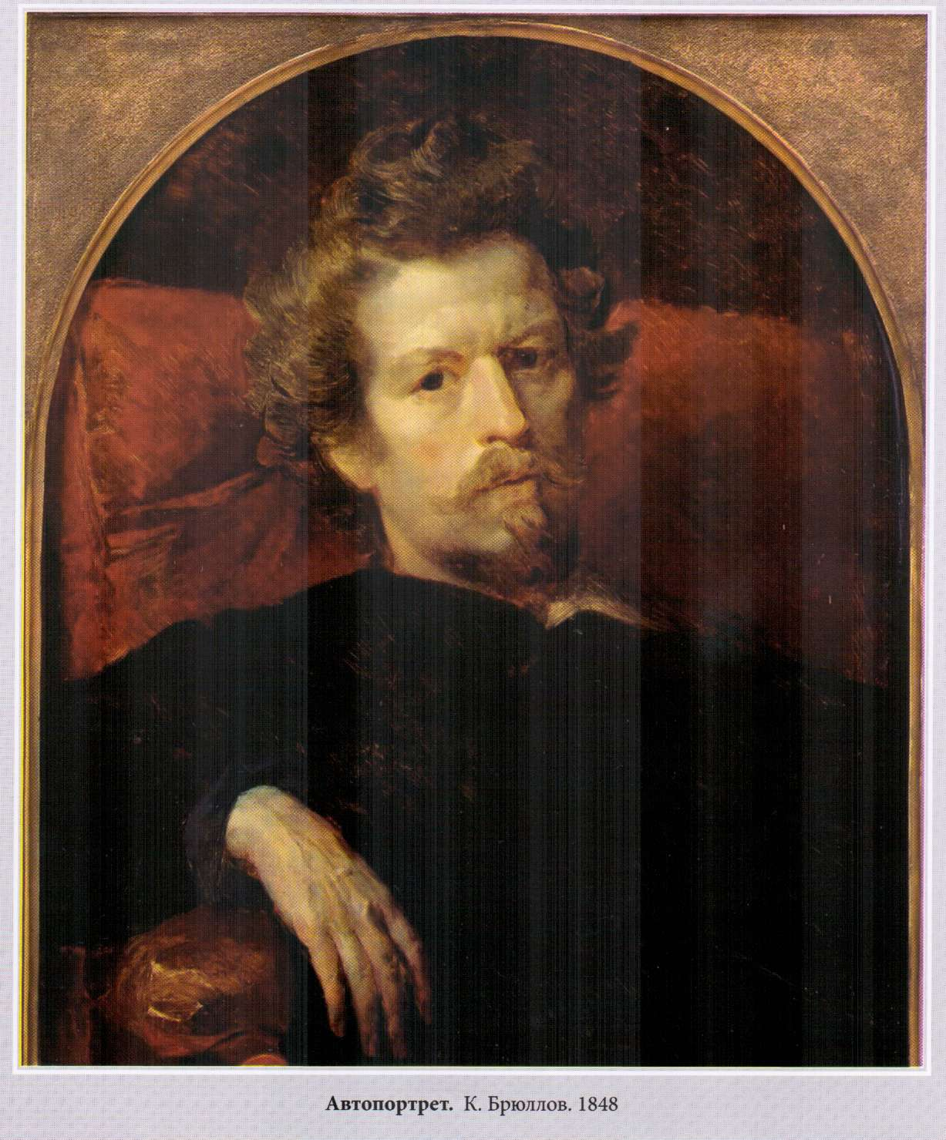

Slide 4
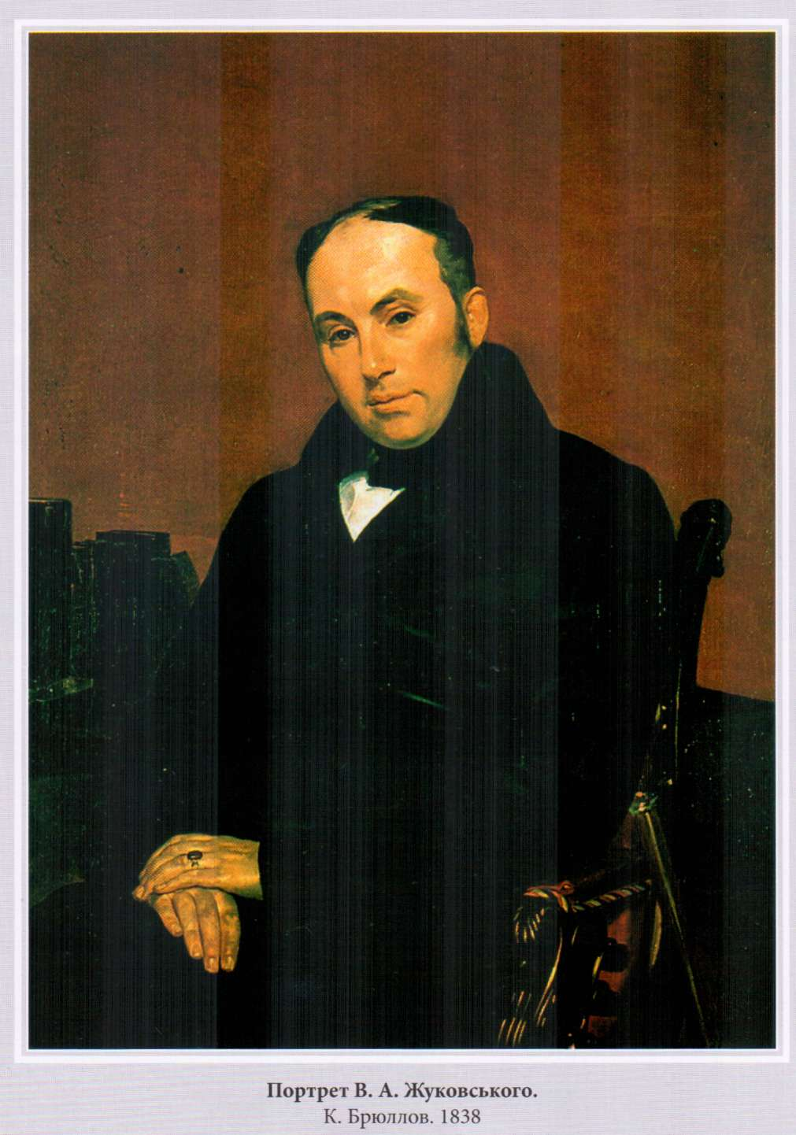

Slide 6
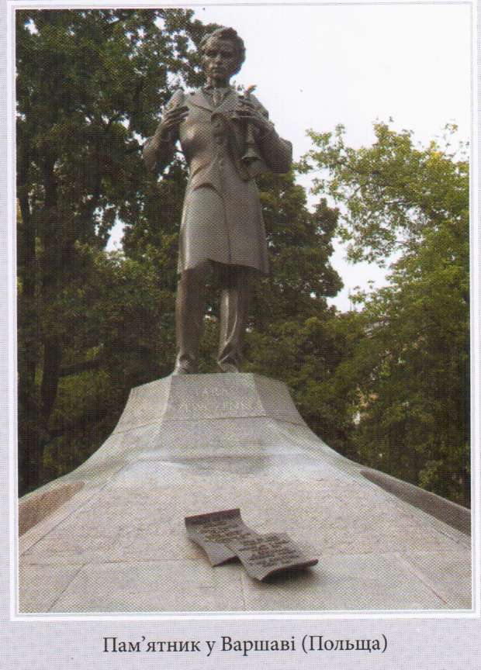

Slide 8
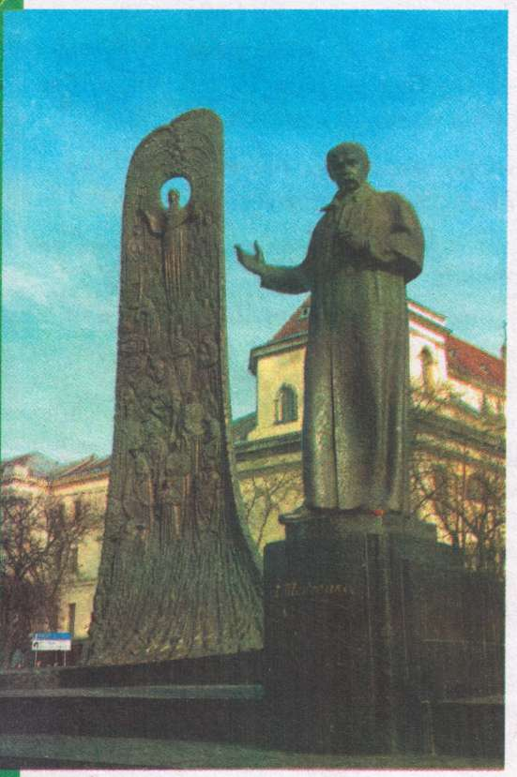
Пам’ятник у Львові

Slide 9
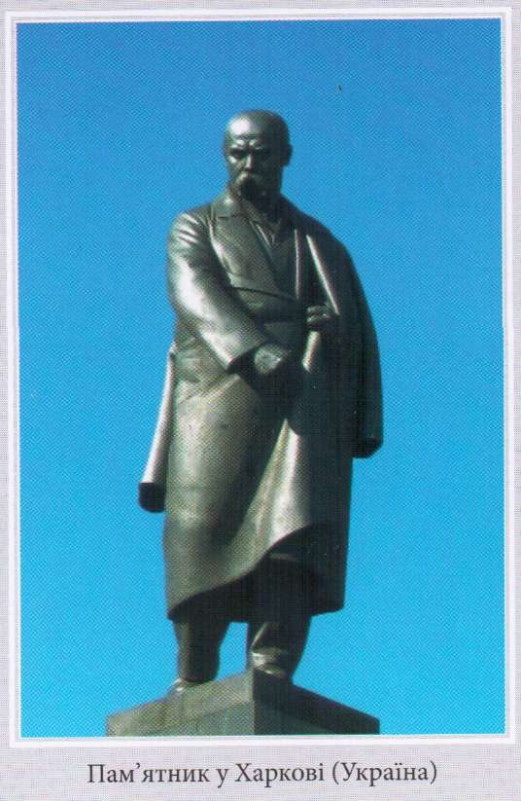

Slide 10
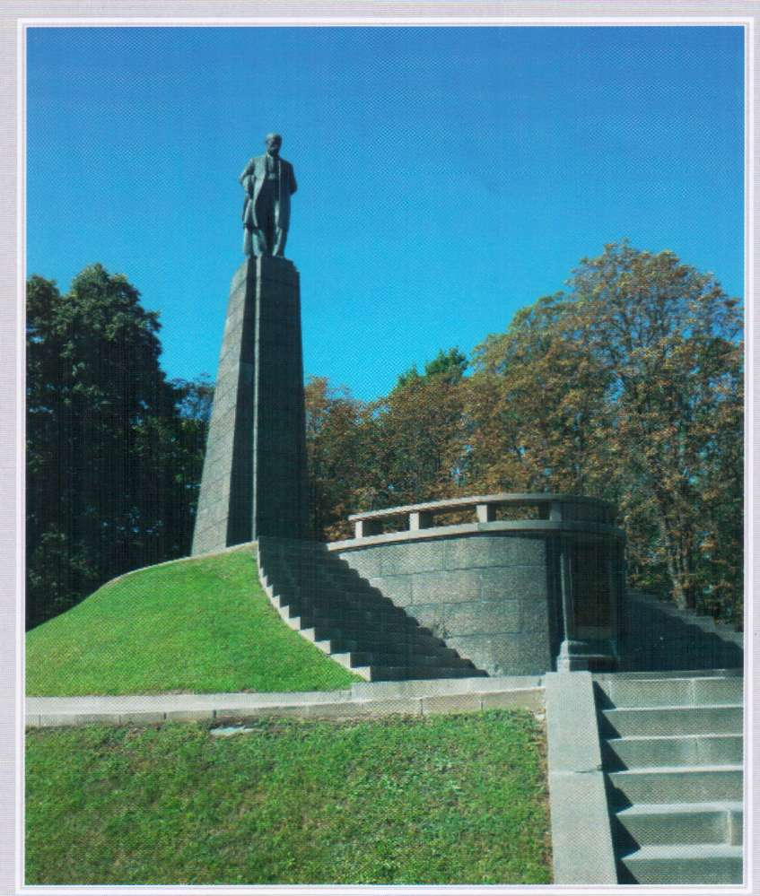
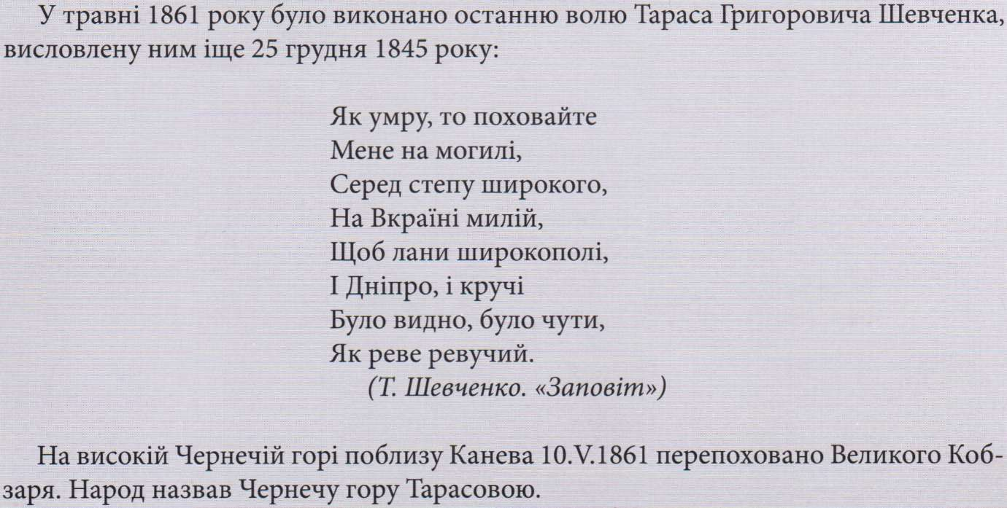

Slide 11
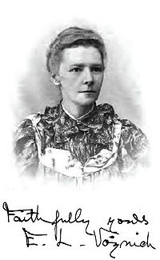

Slide 12
Домашнє завдання
Виконати повний синтаксичний розбір останнього речення диктанту.
Спробувати знайти переклади творів
Т. Г. Шевченка англійською
мовою.

Slide 13
Підсумки уроку
Сьогодні на уроці ми повторили…
Сьогодні на уроці я пригадав (-ла)…
Сьогодні на уроці я дізналась (-вся)…
Сьогодні на уроці я зрозумів (-ла)…
Сьогодні на уроці мені запам’яталося (сподобалося)…

